Slide 1
第一章 图的基本概念
图和简单图
子图与图的运算
路与图的连通性
最短路及其算法
图的代数表示及其特征
极图
yzwang@uestc.edu.cn

Slide 2
1.1 图和简单图
一、图的定义
定义 一个图G 定义为一个有序对(V, E)，记为G = (V, E)，其中
(1) V 是一个非空集合，称为顶点集或点集，其元素称为顶点或点；
(2) E 是由V 中的点组成的无序点对构成的集合，称为边集，其元素称为边，且同一点对在E中可出现多次。
注：图G 的顶点集记为V(G)，边集记为E(G)。图G 的顶点数(或阶数)和边数可分别用符号n(G)和m(G)表示。

Slide 3
例 设V ={v₁, v₂, v₃, v₄}，E ={v₁v₂ , v₁v₂, v₂v₃ }，则G = (V, E)是一个4阶图。
若用小圆点代表点，连线代表边，则可将一个图用“图形”来表示, 如例中的图可表示为
v₁
v₄
v₂
v₃

Slide 4
注：也可记边uv为e，即e = uv。
例 设V = {v₁, v₂, v₃, v₄}，E = {e₁, e₂, e₃, e₄, e₅}，其中
e₁= v₁v₂，e₂ = v₂v₃， e₃ = v₂v₃， e₄ = v₃v₄， e₅ = v₄v₄，
则G = (V, E)是一个图。
v₁
e₅
v₄
e₁
e₄
e₂
v₂
v₃
e₃

Slide 5
相关概念
(1) 若边e = uv，此时称u和v是e 的端点；并称u和v相邻，u (或v)与e相关联。若两条边有一个共同的端点，则称这两条边相邻。
(2) 孤立点：不与任何边相关联的点；
自环：两端点重合的边；
重边：连接两个相同顶点的边的条数，叫做边的重数。
重数大于1的边称为重边。

Slide 6
(3) 点集与边集均为有限集合的图称为有限图，本书只讨论有限图。只有一个顶点而无边的图称为平凡图。边集为空的图称为空图。
(4) 既没有环也没有重边的图称为简单图。其他所有的图都称为复合图。
例
●
平凡图
简单图
非简单图

Slide 7
二、图的同构
定义 设有两个图G₁ = (V₁, E₁)和G₂ = (V₂, E₂)，若在其顶点集合之间存在双射，即存在一一对应的关系，使得边之间有如下的关系：设u₁, v₁∈V₁ , u₂, v₂∈V₂, u₁ ↔ u₂, v₁ ↔ v₂, u₁v₁∈E₁当且仅当u₂v₂∈E₂，且u₁v₁的重数与u₂v₂相等，则称两图同构，记为G₁≌G₂。
例
≌

Slide 8
注：(1) 两个同构的图均有相同的结构，没有本质上的差异，差异只是顶点和边的名称不同。
(2) 图同构的几个必要条件：①顶点数相同；②边数相同；
③若将各点所关联的边数记录下来，则所得到的数组相同。
(3) 在图的图形表示中我们可以不给图的点和边标上符号，称这样的图为非标定（号）图，否则称为标定（号）图。非标定图实际上是代表一类相互同构的图。不误解时我们也不严格区分标定图与非标定图。
(4) 判定图的同构是很困难的。对于规模不大的两个图，判定其是否同构，可以采用观察加推证的方法。

Slide 9
例 证明下面两图同构。
v₁
u₁
v₆
v₂
v₅
u₆
u₂
v₇
v₁₀
u₅
u₈
v₈
v₉
u₃
u₇
u₁₀
u₉
v₃
v₄
u₄
(a)
(b)
证明 作映射 f : v_{i} ↔ u_{i} (i=1,2….,10)，易知该映射为双射。
容易验证，对∀v_{i} v _{j} ∈E ((a))， 有
f (v_{i}v_{j}) = u_{i} u_{j}∈ E((b)) ，(1≤ i ≤ 10, 1≤ j ≤ 10 )
由图的同构定义知，图(a)与(b)是同构的。

Slide 10
例 判断下面两图是否同构。
u₁
v₁
解 两图不同构。
若两图同构，则两图中唯一的与环关联的两个点u₁与v₁一定相对应，而u₁的两个邻接点与v₁的两个邻接点状况不同，u₁邻接有一个关联着4条边的点，而v₁没有。
所以，两图不同构。

Slide 11
例 指出4个顶点的非同构的所有简单图。
分析：四个顶点的简单图最少边数为0，最多边数为6，所以
可按边数进行枚举。
解
(a)
(b)
(c)
(d)
(e)
(f)
(g)

Slide 12
三、完全图，偶图，补图
定义 任意两点均相邻的简单图称为完全图，在同构意义下，n 阶完全图只有一个，记为K_{n}。
例 K₂, K₃, K₄分别为如下图所示。
K₂
K₃
K₄

Slide 13
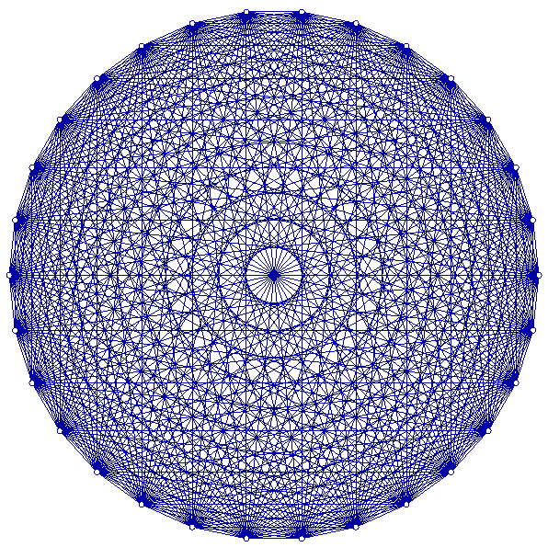
K₃₀

Slide 14
定义 若一个图的点集可以分解为两个（非空）子集X 和Y，使得每条边的一个端点在X中，另一个端点在Y中，则这样的图称为具有二分类（X, Y）的偶图（或二部图）。
完全偶图是指具有二分类(X, Y )的简单偶图，其中X的每个顶点与Y 的每个顶点相连，若 |X|=m，|Y|=n，则这样的偶图记为K_{m,n}。
例
偶图
不是偶图

Slide 15
例
G₁
G₂
K_{1, 3}
K_{3, 3}
四个图均为偶图
K_{1, 3}, K_{3, 3}为完全偶图

Slide 16
偶图是一种常见数学模型。
例 学校有6位教师将开设6门课程。六位教师的代号分别是
x_{i} (i=1,2,3,4,5,6 )，六门课程代号是y_{i} (i=1,2,3,4,5,6 )。已知教师x₁能够胜任课程y₂和y₃；教师x₂能够胜任课程y₄和y₅；教师x₃能够胜任课程y₂；教师x₄能够胜任课程y₆和y₃；教师x₅能够胜任课程y₁和y₆；教师x₆能够胜任课程y₅和y₆。请画出老师和课程之间的状态图。
解
x₁
x₂
x₃
x₄
x₅
x₆
y₁
y₂
y₃
y₄
y₅
y₆

Slide 17
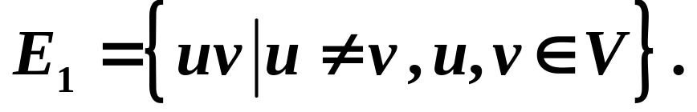
简单图G 的补图：设G =(V, E)，则图H =(V, E₁\E)称为G 的补图，记为 ，其中集合
例 下图中的(a)，(b)两图是互补的。
(a)
(b)

Slide 18
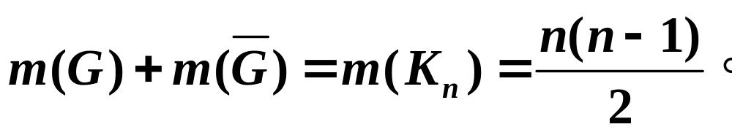
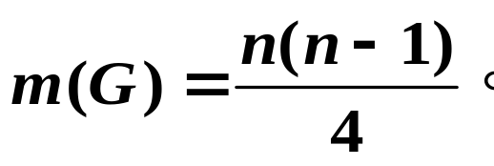
定理 若n 阶图G是自补的(即 )，则
n = 0, 1 (mod 4)。
证明 因为G 是自补的，则G 和其补图有同样多的边数，且边数
从而
又因G的边数m(G)是整数，故n(n-1)/4为整数，即只能有 n ≡ 0 (mod 4) 或 (n-1) ≡ 0 (mod 4)。

Slide 19
四、顶点的度，度序列
设v为G 的顶点，G 中以v为端点的边的条数（环计算两次）称为点v的度数，简称为点v的度，记为d_{G} (v)，简记为d(v)。
相关术语和记号
δ(G)：图G 的顶点的最小度
Δ(G)：图G 的顶点的最大度
奇点：度数为奇数的顶点
偶点：度数为偶数的顶点
k正则图: 每个点的度均为k 的简单图
例如，完全图和完全偶图K_{n, n} 均是正则图。

Slide 20
例
v₁
v₃
v₄
v₂
v₅
d (v₁) = 5
d (v₂) = 4
d (v₃) = 3
d (v₄) = 0
d (v₅) = 2
δ = 0
Δ = 5
注：该图中各点的度数之和等于14，恰好是边数7的两倍。

Slide 21
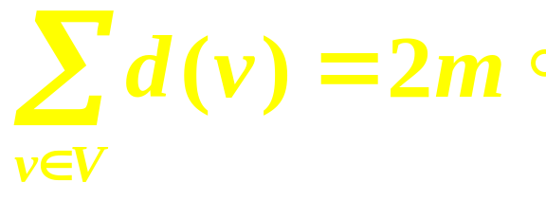
定理（图论基本定理）
对任意的有m 条边的图G = (V, E )，有
证明 因图G 的任一条边均有两个端点(可以相同)，在计算度时恰被计算两次(每个端点各被计算了一次)，所以各点的度数之和恰好为边数的两倍。
注：该定理也称为握手定理，是由欧拉提出的：在一个聚会上，朋友相互见面时握一次手，则握手人次是握手次数的两倍。欧拉一生发表论文850余篇，著作25余部。

Slide 22
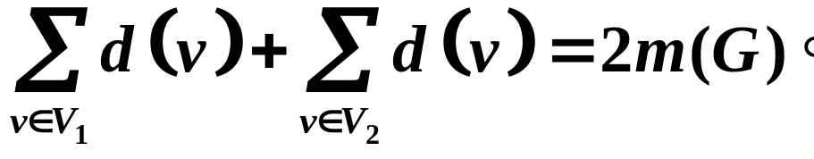
推论 任意图中，奇点的个数为偶数。
证明 设V₁，V₂分别是由G 的奇点和偶点构成的集合，则由握手定理知：
显然第二个求和式为偶数，而第一个求和式中的每一项均为奇数，所以第一个求和式必然有偶数项，即度数为奇数的顶点个数必为偶数。
推论 正则图的阶数和度数不同时为奇数。
证明 设G 是k正则图，若k 为奇数，则由推论知正则图G的点数必为偶数。

Slide 23
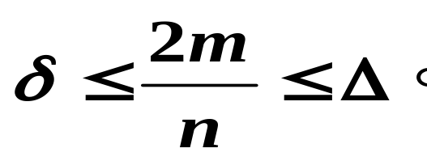
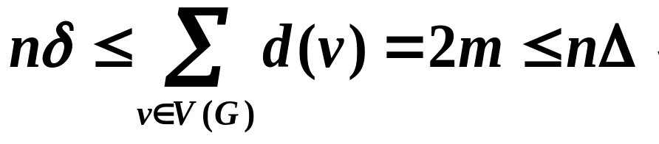

例 设Δ与δ是简单图G 的最大度与最小度，求证：
证明 由握手定理知
所以

Slide 24
定义 一个图G 的各个点的度d₁, d₂,…, d_{n}构成的非负整数组
(d₁, d₂,…, d_{n})称为G 的度序列。
定理 非负整数组(d₁, d₂,…., d_{n})是图的度序列的充分必要条件是：∑d_{i} 为偶数。
证明 必要性由握手定理立即得到。
如果∑d_{i}为偶数，则数组中奇数的个数必为偶数。
按照如下方式作图G：若d_{i}为偶数，则在与之对应的点作 d_{i} /2个环；对于剩下的偶数个奇数d_{j}，两两配对后分别在每配对点间先连一条边，然后在每个顶点作(d_{j} -1)/2个环。
该图的度序列就是已知数组。

Slide 25
定义 对于一个非负整数组(d₁, d₂,…, d_{n})，若存在一个简单图G，以它为度序列，则称这个数组是可图的。可图的序列简称为可图序列或图序列。
关于可图序列，主要研究3个问题：
(1) 存在问题：什么样的整数组是可图序列？
(2) 计数问题：一个可图序列对应多少不同构的图？
(3) 构造问题：如何画出可图序列对应的所有不同构图？
研究现状
(1)彻底解决了；(2)解决得不好；(3)没有解决。

Slide 26
定理 设有非负整数组Π= (d₁, d₂,…, d_{n})满足
则Π是可图序列的充分必要条件是：
是可图序列。
证明 充分性显然，我们只需证明必要性。
设G 是Π对应的简单图，d (v_{i})=d_{i} 。
情形1：点v₁与点v₂, v₃,…,v_{d1+1}邻接，则删去顶点v₁及其关联
的边所得到的图的度序列正好为Π₁。

Slide 27
情形2：点v₁与点v_{d1+2},…,v_{n} 中的某些顶点邻接。
假设：设v₁与v_{j0}邻接，但当k>j₀ 时，v₁与v_{k}不邻接；又设v₁与
v_{i0}不邻接，但当k<i₀ 时，v₁与点v_{k}邻接。
接下来证明：在图中必然存在一点u，使得u与v_{i0}相邻，但
是它与v_{j0}不相邻！
若不然，对任意的与v_{i0}邻接的点，若都与v_{j0}邻接，那么有
d_{j0}≥d_{i0}+1, 这与条件矛盾！
v₁
v₁
v_{n}
v_{n}
v₂
v_{j0}
v₂
v_{j0}
v₃
v₃
u
v_{i0-1}
v_{i0}
v_{i0-1}
v_{i0}

Slide 28
此时在图中去掉边v₁v_{j0}和v_{i0}u，加上边v_{j0}u和v₁v_{i0}。
v₁
v_{n}
v₂
v_{j0}
v₃
u
v_{i0-1}
v_{i0}
显然新图与原图度序列相同，但j₀减小了，i₀增大了！
如此不断进行下去，最后可以将情形2变为情形1。
例 试判断非负整数组
Π=(5, 5, 3, 3, 2, 2, 2)
是否可图?

Slide 29
解 根据定理可得下列非负整数组
Π₁=( 4, 2, 2, 1, 1, 2)
Π₁=( 4, 2, 2, 2, 1, 1)
Π₂=( 1, 1, 1, 0, 1)
v₁ v₆
显然Π₂是可图序列，因此
Π=(5, 5, 3, 3, 2, 2, 2)
是可图的。
v₃ v₄ v₅
v₂ v₇

Slide 30

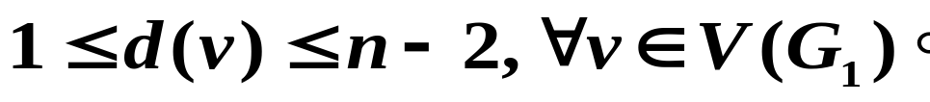
五、图的频序列
定理 一个简单图G 的n个点的度不能互不相同。
证明 因为图G 为简单图，所以Δ(G)≤n-1。
情形1：若G 没有孤立点，则
因为顶点个数为n，所以必有两个顶点度数相同。
情形2：若G 仅有一个孤立点，设G₁表示G去掉孤立点后的部分，则
同理，在G₁中必有两顶点度数相同。

Slide 31
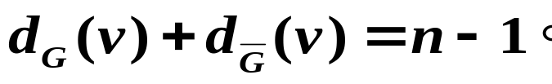
情形3：若G 有两个以上的孤立点，则定理显然成立。
定义 设n阶图G 的各点的度取s个不同的非负整数d₁, d₂,…, d_{s}。又设度为d_{i}的点有b_{i}个(∑b_{i}=n)，则称 (b₁, b₂,…, b_{s}) 为G的频序列。
定理 一个n阶图G 和它的补图有相同的频序列。
证明 由补图的定义知，点v在图G 及其补图中的度数之和为n-1，即
因此，若G 中有b_{i}个度为d_{i}的点，则这b_{i}个点在G 的补图中的度变为n-1- d_{i} 。
故G 与其补图有相同的频序列。

Slide 32
1.2 子图与图的运算
一、子图
定义 设G 和H为两个图，若V(H) ⊆ V(G) ，E(H) ⊆ E(G) ，且H中边的重数不超过G中对应边的重数，则称H是G 的子图。记为H ⊆ G 。有时又称G是H的母图。
简单地说，图G 的任意一部分(包括G自身和空图)都称为是图G 的的一个子图。
当H ⊆ G ，但H ≠G时，则记为H ⊂ G ，且称H为G的真子图。G的生成子图是指满足V(H) =V(G)的子图H。

Slide 33
例
v₁
v₄
v₄
v₁
v₄
v₁
v₅
v₅
v₂
v₃
v₂
v₃
v₂
v₃
G
H₁
H₂
在上图中，H₁与H₂均为G 的子图，其中H₂ 是G 的生成子图，而H₁ 则不是。
1
例 求G 的所有生成子图。
2
3
G
解
定理 具有m条边的简单标号图的生成子图的个数为2^{m}。

Slide 34
定义 设V'是V 的一个非空子集。以V'为顶点集，以两端点均在V'中的边的全体为边集所组成的子图，称为G 的由V'导出的子图，记为G[V']；简称为G 的导出子图。
G -V′表示从G 中删除V' 中的顶点以及与这些顶点相关联的边所得到的子图。若V' ={v}，则把G-{v}简记为G–v。
注： G -V′ = G[V \V′]。
例 求G[V']，其中V' ={1, 3, 5}。
解
2
1
4
1
5
3
5
G[V']
3
G

Slide 35
定义 假设E'是E的非空子集。以E'为边集，以E'中边的端点全体为顶点集所组成的子图称为G 的由E' 导出的子图，记为G[E' ]，简称为G 的边导出子图。G–E'表示从图G中删去E'中的边之后的子图。
若E' ={e}，则用G–e来代替G–{e}。
例 求G[E']，其中E' ={13, 24, 35}。
解
2
4
1
2
3
4
5
1
G[E']
5
3
G
注：G[E\E' ] ≠ G–E'

Slide 36
二、图的运算
设G₁，G₂是G 的子图，有下列术语与概念：
G₁和G₂不相交：指它们无公共顶点。
G₁和G₂边不重：指它们无公共边。
并图G₁∪G₂ ：是指其顶点集为V(G₁)∪V(G₂)，边集为E(G₁)∪E(G₂) 的G 的一个子图；如果G₁和G₂是不相交的,就记其并图为G₁+G₂。
交图G₁∩G₂ ：类似地定义，但二者至少要有一个公共顶点。
差图G₁-G₂ ：在G₁中去掉G₂中的边组成的图。
对称差G₁△G₂ ：
G₁△G₂ = (G₁∪G₂) -(G₁∩G₂) = (G₁-G₂)∪(G₂-G₁)。

Slide 37
例
d
2
4
4
2
g
d
c
h
a
b
e
e
c
5
i
f
1
3
3
j
G₁
G₂
则
d
4
2
4
g
2
h
d
c
a
b
e
5
i
c
e
f
1
j
3
3
G₁∪G₂
G₁∩G₂

Slide 38
例
d
2
4
4
2
g
d
c
h
a
b
e
e
c
5
i
f
1
3
3
j
G₁
G₂
则
2
4
2
4
g
2
4
g
b
h
h
a
5
b
a
5
i
i
f
f
3
1
3
3
j
1
j
G₁－G₂
G₂－G₁
G₁△G₂

Slide 39
定义 在不相交的G₁和G₂的并图G₁+G₂中，把G₁的每个顶点和G₂的每个顶点连接起来所得到的图称为G₁和G₂的联图，记为G₁∨G₂。
例
v₁ v₂
v₁
v₂
u₁
u₁
v₄ v₃
G₂
v₄ v₃
G₁∨G₂
G₁
不难看出：
K₁∨K₄ = K₅，K₂∨K₃ = K₅
K₁∨K₅ = K₆， K₂∨K₄ = K₆， K₃∨K₃ = K₆。

Slide 40
定义 设G₁= (V₁, E₁)，G₂ = (V₂, E₂)，对点集V = V₁×V₂中的任意两个点u = (u₁, u₂) 和 v = (v₁, v₂)，当(u₁ = v₁和 u₂ adj v₂) 或 (u₂ = v₂ 和 u₁ adj v₁) 时就把 u 和 v 连接起来所得到的图G称为G₁和G₂的积图，记为G = G₁×G₂。其中 u_{i} adj v_{i} 表示 u_{i} 和 v_{i}邻接。
例
a
b
G₁
(a, u) (a, v) (a, w)
u v w
G₂
(b, u) (b, v) (b, w)
G₁×G₂

Slide 41
定义 设G₁= (V₁, E₁)，G₂ = (V₂, E₂)，对点集V = V₁×V₂中的任意两个点u = (u₁, u₂) 和 v = (v₁, v₂)，当(u₁ adj v₁) 或(u₁ = v₁和 u₂ adj v₂) 时就把 u 和 v 连接起来所得到的图G 称为G₁和G₂的合成图，记为G = G₁[G₂]。
例 已知G₁与G₂，求G₁[G₂]和 G₂[G₁]。
1
3
4
2
5
G₁
G₂
解
(1, 4)
(1, 3)
(3, 1)
(1, 5)
(3, 2)
(4, 1)
(2, 5)
(2, 3)
(5, 1)
(4, 2)
(2, 4)
(5, 2)
G₂[G₁]
G₁[G₂]

Slide 42
若G₁的点数和边数为n₁, m₁，G₂的点数和边数为n₂, m₂，经过联、积、合成三种运算，图的点数和边数为
运算
点数
边数
G₁∨G₂
n₁ + n₂
m₁ + m₂ + n₁n₂
G₁×G₂
n₁n₂
n₁m₂+ n₂m₁
G₁[G₂]
n₁n₂
G₂[G₁]
n₁n₂
图的积运算是网络构造的常用方法。并行计算机中的网络拓扑常采用所谓的“超立方体”结构。采用该结构可使网络具有较好的可靠性、较小的通信延迟和很好的可扩展性以及便于并行编程等优点。

Slide 43
超立方体Q_{n}，简称n方体，可以采用积图来递归构造：
(1) 1方体：Q₁=K₂。
(2) n方体定义为：Q_{n}=Q₁×Q_{n-1}。
Q₁
Q₂
Q₃
利用归纳法不难证明：
超立方体Q_{n}是具有2^{n}个顶点，n2^{n-1}条边的n正则二部图。

Slide 44
超立方体可以采用下面简单的方法来构造。
n方体Q_{n}的顶点数目正好等于2^{n}，因此可用长度为n的二进制码来表示Q_{n}的顶点。
构造方法：
(1) 将每个长度为n的二进制码表示成一个顶点；
(2) 在两个顶点之间连线当且仅当这两个顶点的二进制码只有一位对应位数字不同。
101
111
例
01 11
001
011
000
010
00 10
Q₂
100
Q₃
110

Slide 45
关于n方体Q_{n}的性质研究，可以查阅到很多文献。
经典文章是：
Y. Saad and M.H. Schultz, Topological Properties of Hypercubes, IEEE Trans. Comput., 37 (1988), 867--872.
定义 把G₁的任意一个顶点和G₂的任意一个顶点等同起来得到的新图称为G₁与G₂的联合，记为G₁●G₂。
例
H₁=K₂● K₂
H₂=K₃● K₂

Slide 46
1.3 路和连通性
对图的路与连通性进行研究，在计算机网络研究中有着十分重要的意义。因为网络的抽象就是一个图。研究网络信息传递，信息寻径是主要问题之一，这恰对应于图中路的研究；在网络研究中，可靠性也是主要问题之一，它与图的连通性问题相对应。
一、途径，迹，路，圈，距离和直径
定义 给定图G = (V, E)，w =v₀e₁v₁e₂…e_{k}v_{k}是G中点边交替组成的序列，其中v_{i}∈V，e_{i}∈E，若w满足e_{i}的端点为v_{i-1}与v_{i}，则称w为一条从顶点v₀到顶点v_{k}的途径（或通道或通路)，简称(v₀, v_{k})途径。
顶点v₀和v_{k}分别称为w的起点和终点，其他点称为内部点，途径中的边数称为它的长度。

Slide 47
在简单图中，途径可以简单地由其顶点序列来表示。
定义 边不重复的途径称为迹；点不重复的迹称为路。
定义 起点和终点相同的途径、迹和路分别称为闭途径、闭迹和圈。闭途径也称为环游，闭迹也称为回路。
长度为k的圈称为k圈，k为奇数时称为奇圈，k为偶数时称为偶圈。 3圈常称为三角形。自环是长度为1的圈。
若图中两个不同点u与v间存在途径，则u与v间必存在路；若过点u存在闭迹，则过点u必存在圈。
注：若过点u存在闭途径，则过点u不一定存在圈。
u
v

Slide 48
定义 联结u和v的长度最短的路的长度，称为u与v的距离，记为d(u, v)。
定义 图G 的直径定义为
d(G) = max{ d(u, v) | u, v∈V }。
例 在图G中, 取w₁=v₁v₂v₃, w₂=v₁v₂v₃v₄v₂, w₃=v₁v₂v₃v₂v₃v₄, 则
v₁
w₁是长度为2的路；
w₂是长度为4的迹；
w₃是长度为5的途径。
v₂
v₅
v₁v₂v₅v₁是长度为3的圈；
v₁v₂v₃v₄v₂v₅v₁是长为6的回路。
v₃
v₄
直径d(G)=2。
G

Slide 49
二、图的连通性
定义 图G 中点u与v称为是连通的，如果u与v间存在通路。否则称u与v不连通。
定义 如果图G 中任意两点是连通的，称G是连通图，否则称G 是非连通图。在图中，每一个极大的连通部分称为G的连通分支。G的连通分支的个数，称为G 的分支数，记为ω(G)。
例
非
连
通
图
连通图
●
ω(G) =1
G
ω(D) =3
D

Slide 50
例 证明：在n(n≥2)阶连通图中，
(1) 至少有n-1条边；
(2) 如果边数大于n-1，则至少有一个圈；
证明 (1)对G的顶点数作数学归纳。
当n=2时，结论显然；设结论对n=k时成立。
当n=k+1时，分两种情况讨论。
若G 中没有1度顶点，由握手定理：
若G中有1度顶点u，考虑G-u，它仍然为连通图，所以G-u至少含有k-1条边。
于是，G至少有k条边。

Slide 51
(2) 对于非简单图，结论显然成立。故假设G是简单图。
任取G的一条边W₀，显然W₀的满足“边数等于点数减1”。
由于G是连通图，必然存在一点u，它不在W₀上，但与W₀上的某一点相邻，不妨假设该点为v。
将边uv添加到W₀上，得到一个包含2个点的连通子图W₁。
显然W₁也满足“边数等于点数减1”。
如此不断下去，最终会得到一个连通的生成子图W，其边数正好等于n-1。
但由于G的边数大于n-1，因此存在两个不同的顶点x与y，它们在W中不相邻，但在G中相邻。
从而，边xy以及W中连接x与y的路便构成一个圈。

Slide 52
例 证明：若δ ≥ 2，则G 中必然含有圈。
证明 只就连通的简单图证明即可！
设W=v₁v₂…v_{k-1}v_{k}是G 中的一条最长路。
由于δ ≥ 2，所以v_{k}必然有相异于v_{k-1}的相邻顶点。
又因为W是G中最长路，所以这样的点必然是v₁, v₂,…,v_{k-2}中之一。
设该点为v_{m}，则v_{m}v_{m+1}….v_{k}v_{m}为G中的一个圈。
例 设G是具有m条边的n阶简单图，证明：若G的直径为2且Δ= n-2，则m≥2n-4。
证明 设d(v)=Δ=n-2，且设v的邻接点为v₁, v₂,…,v_{n-2}， u是剩下的一个顶点。

Slide 53
由于d(G)=2且u不能和v相邻，所以u至少和v₁, v₂…,v_{n-2}中的一个顶点邻接，否则有d(G)>2。(非连通图的直径定义为∞)
不妨假设u和v₁, v₂,…,v_{k}相邻。
为了保证u到各点距离不超过2，v_{k+1},….v_{n-2}这些顶点的每一个必须和前面v₁, v₂,…, v_{k}中某点相邻，这样图中至少又有n-2条边。
因此，总共至少有2n-4条边。
定理 若图G 是不连通的，则其补图是连通图。
证明 因G是不连通，故G中至少两个分支。
设u，v是G 的任意两个顶点。

Slide 54
若u和v在G中不邻接，则在补图中它们邻接。
若u和v在G中邻接，则它们属于G的同一分支。
在另一个分支中取一点w，则在补图中u和v均与w邻接，从而uwv是一条途径, 故在补图中u和v连通。
因此G的补图是连通图。
定理 设图G为n阶图，若G中任意两个不相邻顶点u与v满足d(u)+d(v)≥n-1，则G是连通图且d(G)≤2。
证明 我们将证明，对G中任意两点x与y，一定存在一条长度至多为2的连接x与y的路。
若x和y相邻，则上述论断成立。
若x和y不相邻，则一定存在一点w与x和y均相邻。

Slide 55
若不然，在G的剩下的n-2个顶点中，假设有k个与x邻接，但与y不邻接，有l个顶点和y邻接，但不与x邻接，同时假定有m个顶点与x和y均不相邻。
那么d(x)=k，d(y)=l。
由于k+l+m=n-2，所以d(x)+d(y)=n-2-m≤n-2，矛盾！
三、偶图判定定理
定理 一个图是偶图当且当它不包含奇圈。
证明 一个图是偶图当且仅当每个连通分支是偶图，一个圈只能属于一个连通分支，因此我们只需对连通图证明即可。
设G是具有二分类(X, Y)的偶图，并且C = v₀v₁…v_{k}v₀是G的任意一个圈。

Slide 56
不失一般性，可假定v₀∈X。这样，v_{2i}∈X，且v_{2i} ₊₁∈Y。
又因为v₀∈X，所以v_{k}∈Y。由此即得C是偶圈。
接下来证明充分性。
设G是不包含奇圈的连通图。
任选一个顶点u且定义V 的一个分类（X, Y）如下：
X = { x | d (u, x) 是偶数，x∈V(G) }，
Y = { y | d (u, y) 是奇数，y∈V(G) }。
现在证明( X, Y )是G的一个二分类。
断言：对X中任意两点v与w，必不相邻！

Slide 57
u
设P是一条最短(u , v)路，而Q是一条最短的(u, w)路。
P
Q
设u₁是P和Q的最后一个交点。
u₁
由于P，Q是最短路，所以P，Q中u到u₁段长度相同，因此奇偶性相同。
v
w
又因为P，Q的长度均是偶数，所以P，Q中u₁v段和u₁w段奇偶性相同。
如果v与w相邻，则可得到奇圈，矛盾！
类似地，Y中任意两个顶点也不相邻。
所以(X, Y )是G的一个二分类。

Slide 58
1.4 最短路及其算法
一、 赋权图
定义 若图G的每一条边e都附有一个实数w(e)，称为e的权,则G连同它边上的权称为赋权图。
若H是一个赋权图，则H的各边权之和称为图H的权，记为W(H)。
例 右图G为赋权图，
1
3 5 6
5
v₂
v₁
其中
w(v₁v₂) = 1，
w(v₁v₃) = 5，
v₃
v₄
W(G) = 20。
G

Slide 59
定义 设G为赋权图，u与v是G中两点，在连接u与v的所有路中，各边权值之和最小的路，称为u与v间的最短路，最短路的长度称为u与v的距离，仍记为 d(u, v)。
1
3 1 6
3
例 求v₂与 v₄的距离。
v₂
v₁
解
d(v₂, v₄) = 5。
相应的最短路为
v₃
v₄
Γ：v₂v₁v₃v₄。
G
易知，各边的权均为1的赋权图中的路长与非赋权图中的路长是一致的。

Slide 60
二、最短路问题
许多最优化问题都可转化为在一个赋权图中找出某类具有最小（或最大）权的子图，其中之一就是最短路问题：给出一个连接各城镇的铁路网络，在这个网络的两个指定城镇之间试确定一条最短路线。
数学模型：在一个赋权图中的两个指定顶点a和b之间找出一条最短(a, b)路。
1959年，Dijkstra发表了一篇名为“A Note on Two Problems in Connexion with Graphs ”，这篇仅有两页半的文章发表在一流期刊《Numerische mathematik 》上面。
这篇文章给出了解决最短路问题的著名的Dijkstra算法，同时指出：在此之前Ford和Berge已经分别给出了解决最短路问题的方法。

Slide 61
巧合的是，同年11月，“线性规划之父”Dantzig提交了一篇名为 On the Shortest Path Route Through a Network 的论文，该论文第二年正式发表在Top期刊《Management Science》上面。
该论文只有三页半，也提出了解决最短路问题的算法，同时也提到Ford的工作。
2003年，Dantzig在其著作《Linear Programming》中曾提到“About the same time, Dijkstra independently proposed a refined version of the same algorithm for finding the shortest
directed paths from a node to all other nodes.”，但Dantzig并未给出具有说服力的依据。
但肯定的是，Ford在Network Flow Theory方面的工作是最短路问题的先驱，也是Dijkstra和Dantzig工作的基础。

Slide 62
Dantzig算法(顶点标号法)
Dantzig算法不仅找到了最短的(a, b)路，而且给出了a到图G的所有其他顶点的最短路。
记号说明：
l(e)：边e的权重；
t (a_{k})：点a_{k}的标号值，表示点a₁=a 到a_{k}的最短路长度；
A_{i} ={a₁, a₂,..., a_{i}}：已经标号的顶点集合；
T_{i} ：a₁到a_{i}的最短路上的边所在的集合；
N(a_{k})：与点a_{k}相邻的所有点的集合，称为a_{k}的邻集。

Slide 63
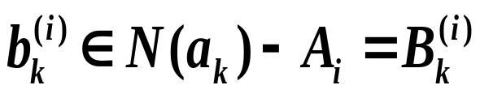
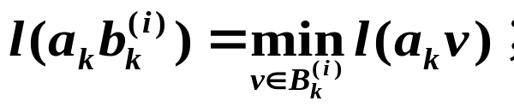
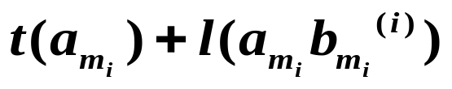
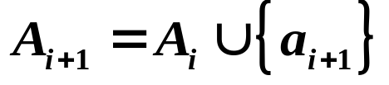
Dantzig算法
(1) 记 a₁=a, t(a₁) =0, A₁= {a₁}, T₁= Ø ;
(2) 若已经得到A_{i} = {a₁, a₂,…, a_{i} }，且对于 1≤k≤i，已知 t(a_{k})。对每一个a_{k}∈ A_{i}，求一点：
使得：
(3) 设有m_{i} ，1≤m_{i}≤i，而b_{mi}^{(i)}使 取最小值。令：
(4) 若a_{i+1}=b， 停止；否则，记 ， 转(2)。

Slide 64
例 如图所示，求点a到点b的距离。
v₁
1
v₄
2
4
9
6
3
8
v₂
2
6
a
b
v₅
7
2
4
1
2
9
1
v₃
v₆
解
1. A₁= {a}，t(a) = 0，T₁ = Ø ;
2. b₁ ⁽¹⁾= v₃ ;
3. m₁ = 1，a₂ = v₃，t(v₃) = t(a) + l(av₃) = 1 (最小)，T₂ ={av₃};
4. A₂ ={a, v₃}， b₁ ⁽²⁾ =v₁，b₂ ⁽²⁾ =v₂ ；

Slide 65
v₁
1
v₄
2
3
2
4
9
6
3
8
v₂
2
6
a
6
b
v₅
7
2
4
1
2
9
1
v₃
v₆
5. m₂ = 1，a₃ = v₁， t(v₁) = t(a) + l(av₁) = 2 (最小)， T₃ ={av₃, av₁}；
6. A₃ ={a, v₃, v₁}，b₁ ⁽³⁾ =v₂，b₂ ⁽³⁾ =v₂， b₃ ⁽³⁾ =v₄ ；
7. m₃ = 3, a₄ = v₄, t(v₄) = t(v₁) + l(v₁v₄) = 3 (最小)， T₄ ={av₃, av₁, v₁v₄}
8. A₄ = {a, v₃, v₁, v₄}，b₁ ⁽⁴⁾ = v₂，b₂ ⁽⁴⁾ = v₂，b₃ ⁽⁴⁾ = v₂, b₄ ⁽⁴⁾ = v₅ ；
9. m₄ = 4, a₅ = v₅, t(v₅) = t(v₄) + l(v₄v₅) = 6 (最小)， T₅ ={av₃, av₁,
v₁v₄, v₄v₅} ;

Slide 66
v₁
1
v₄
2
3
2
4
9
6
3
8
v₂
2
6
a
6
b
7
v₅
7
2
4
1
2
9
1
9
v₃
v₆
10. A₅ = {a, v₃, v₁, v₄, v₅}，b₁ ⁽⁵⁾ = v₂，b₂ ⁽⁵⁾ = v₂，b₃ ⁽⁵⁾ = v₂ ,
b₄ ⁽⁵⁾ = v₂, b₅ ⁽⁵⁾ = v₂ ;
11. m₅ = 4, a₆ = v₂, t(v₂) = t(v₄) + l(v₄v₂) = 7 (最小)，
T₆ ={av₃, av₁, v₁v₄, v₄v₅, v₄v₂};
12. A₆ = {a, v₃, v₁, v₄, v₅, v₂}, b₂ ⁽⁶⁾ = v₆, b₄ ⁽⁶⁾ = b，b₅ ⁽⁶⁾ = v₆，
b₆ ⁽⁶⁾ = v₆ ;
13. m₆ = 6, a₇ = v₆, t(v₆) = t(v₂) + l(v₂v₆) = 9 (最小)，

Slide 67

v₁
1
v₄
2
3
2
4
9
6
3
8
v₂
2
6
11
a
6
b
7
v₅
7
2
4
1
2
9
1
9
v₃
v₆
T₇ ={av₃, av₁, v₁v₄, v₄v₅, v₄v₂, v₂v₆} ;
14. A₇ = {a, v₃, v₁, v₄, v₅, v₂, v₆}, b₄ ⁽⁷⁾ = b，b₅ ⁽⁷⁾ =b，b₇ ⁽⁷⁾ =b ;
15. m₇ = 7, a₈ = b , t(b) = t(v₆) + l(v₆b) = 11 (最小)，
T₈ ={av₃, av₁, v₁v₄, v₄v₅, v₄v₂, v₂v₆, v₆b};
于是知a与b的距离d (a, b) = t (b) = 11，最短路为

Slide 68
1.5 图的代数表示及特征
用邻接矩阵或关联矩阵表示图，称为图的代数表示。用矩阵表示图，主要有两个优点： (1) 能够把图输入到计算机中；(2) 可以用代数方法研究图论。
一、 邻接矩阵
定义 设n阶标定图G = (V, E)，V = {v₁, v₂,…, v_{n}}，则G的邻接矩阵是一个n×n 矩阵A(G) = [ a_{ij} ] (简记为A)，其中若 v_{i}邻接v_{j}，则a_{ij} =1；否则a_{ij} =0。
注：若a_{ij} 取为连接v_{i}与v_{j} 的边的数目，则称A为推广的邻接矩阵。

Slide 69
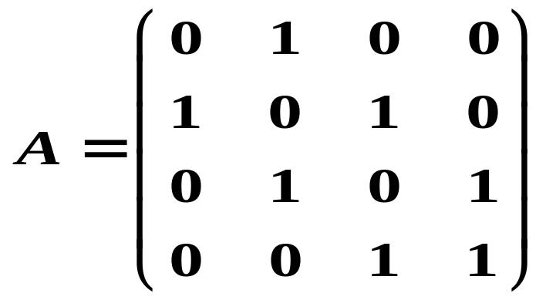
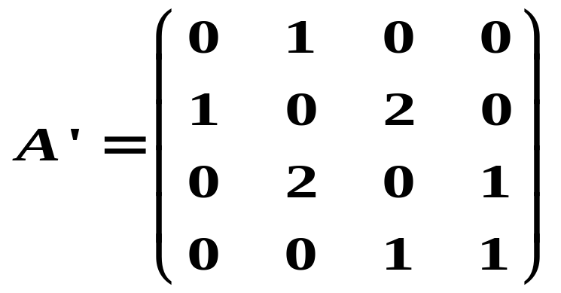
例
v₁
v₄
e₅
e₁
e₂
e₄
v₂
v₃
e₃
邻接矩阵
推广的邻接矩阵

Slide 70
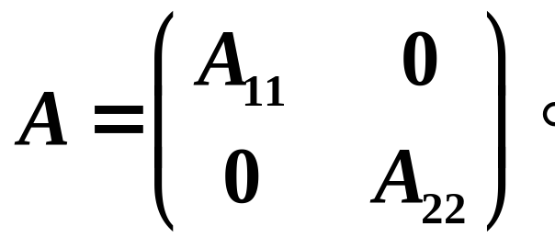
邻接矩阵的性质
(1) 邻接矩阵是一个对称方阵。
(2) 简单标定图的邻接矩阵的各行 (列) 元素之和是该行
(列) 对应的点的度。
(3) 若A₁和A₂是对应于同一个图的两种不同的标定的邻接矩阵，则 A₁和A₂ 是相似的，即存在一个可逆矩阵P使得A₁=P⁻¹A₂P。
(4) G是连通的当且仅当没有G的点的一种标定法使它
的邻接矩阵有约化的形式

Slide 71
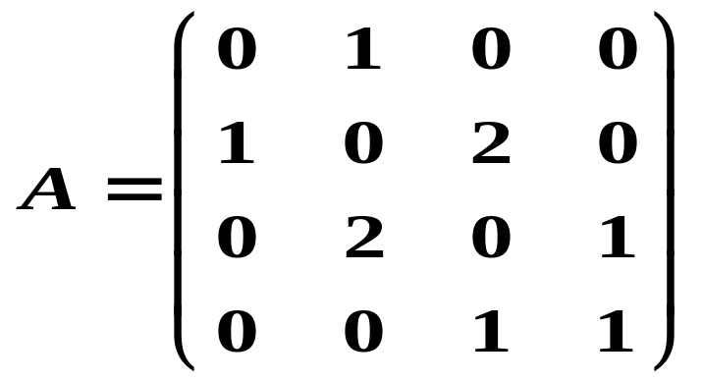
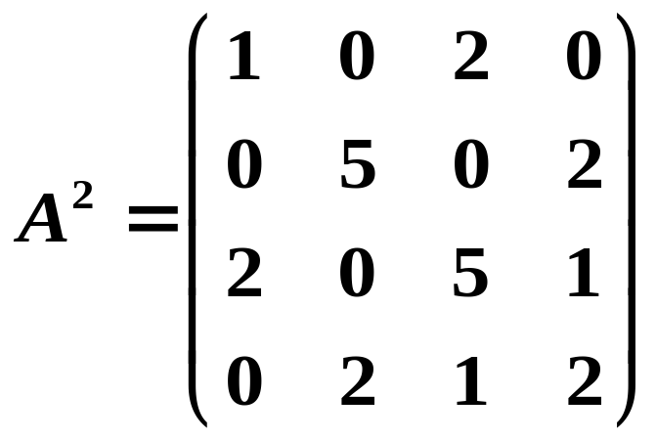
例
左图的推广的邻接矩阵为
v₁
v₄
e₅
e₁
e₂
e₄
v₂
v₃
e₃
计算得
图中
v₁到v₁的长为2的通道的数目为1
v₁到v₂的长为2的通道的数目为0
v₁到v₃的长为2的通道的数目为2
v₁到v₄的长为2的通道的数目为0
v₂到v₂的长为2的通道的数目为5

Slide 72
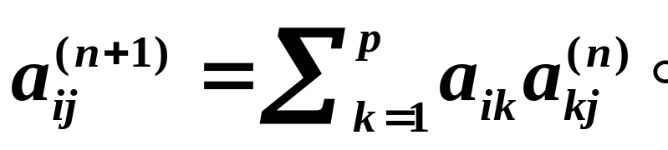
定理 令G是一个有推广邻接矩阵A的 p阶标定图，则A^{n}的i 行 j 列元素a_{ij}^{(n)}等于由v_{i}到v_{j}的长度为n的通道的数目。
证明 当n = 0时，A⁰ = I_{n} (n阶单位矩阵)，从任一点到自身有一条长度为零的通道，任何不同的两点间没有长度为零的通道，从而命题对n = 0成立。
假设命题对n成立，由A^{n+1}=AA^{n}，故
由于a_{ik}是联结v_{i}和v_{k}的长度为1的通道的数目，a_{kj}^{(n)}是联结v_{k}和v_{j}的长度为n的通道的数目，所以 a_{ik}a_{kj}^{(n)} 表示由v_{i}经过v_{k}到v_{j}的长度为n+1的通道数目。

Slide 73
于是对所有的k求和便得到了由 v_{i} 到 v_{j} 的长度为n+1的通道数目，即 a_{ij}^{(n+1)} 为由 v_{i} 到 v_{j} 的长度为n+1的通道数目。
这表明命题对n+1成立。
推论 设A为简单图G的邻接矩阵，则
(1) A² 的元素 a_{ii}⁽²⁾ 是 v_{i} 的度数。A³ 的元素 a_{ii}⁽³⁾ 是含 v_{i} 的三角形的数目的两倍。
(2) 若G是连通的，对于i≠j，v_{i} 与v_{j} 之间的距离是使A^{n} 的a_{ij}^{(n)} ≠0 的最小整数n。
二、关联矩阵
定义 无环图G的关联矩阵B(G) = [b_{ij}] (简记为B)是一个n×m 矩阵，当点v_{i} 与边e_{j} 关联时 b_{ij} =1，否则 b_{ij} =0。

Slide 74
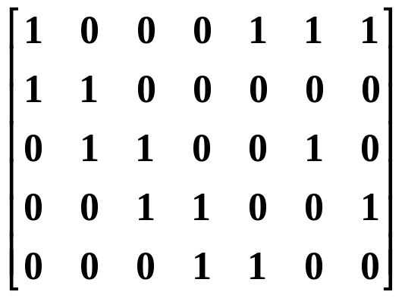
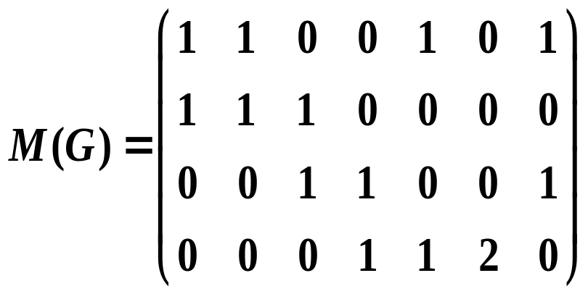
例
e₁ e₂ e₃ e₄ e₅ e₆ e₇
v₁
e₁ e₅
v₂ v₅
e₆ e₇
e₂ e₄
v₁
v₂
v₃
B =
v₄
v₅
v₃ e₃ v₄
注：定义中“无环”的条件可去掉，此时b_{ij} =点v_{i} 与边e_{j} 关联的次数（0, 1, 2(环)）。
e₁
v₁
v₂
例
e₂
e₅
e₇
e₃
e₆
v₄
e₄
v₃

Slide 75
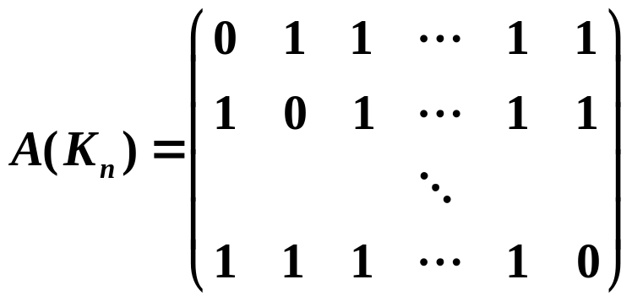
性质 关联矩阵的每列和为2；其行和为对应顶点的度数。
三、邻接谱
定义 图G的邻接矩阵A(G)的特征多项式：
称为图G的特征多项式。
定义 图G的特征多项式的特征值及其重数，称为图G的邻接谱，简称谱，记为Spec(G)。
例 求K_{n}的谱。
解 K_{n}的邻接矩阵为：

Slide 76
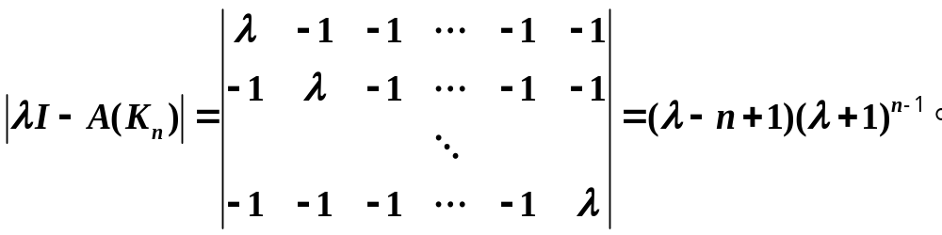
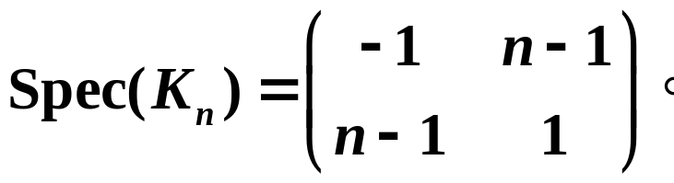
计算得
因此
例 若两个非同构的图具有相同的谱，则称它们是同谱图。求证：右面两图是同谱图。
G
H

Slide 77
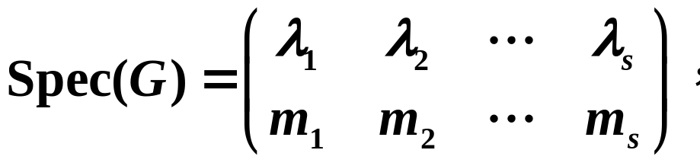
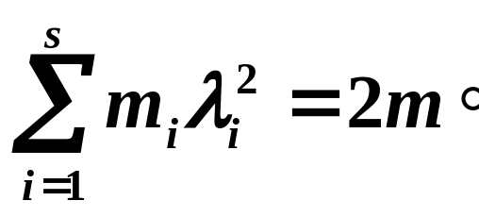
解 G与H显然不同构。
通过直接计算得
所以G与H是同谱图。
例 设简单图G=(n, m)的谱为
则

Slide 78
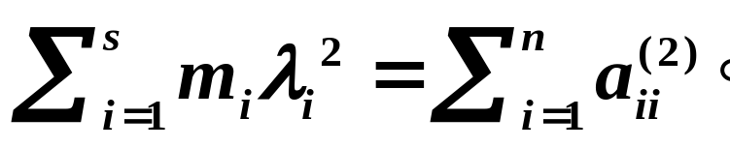
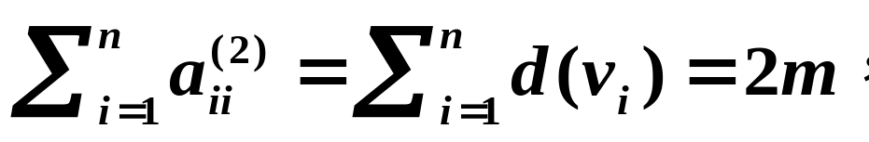
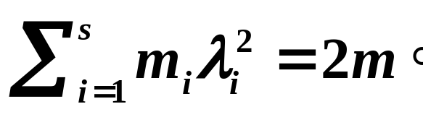
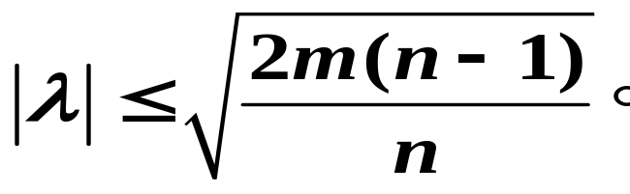
证明 因A的各特征值的平方组成矩阵A²的特征值，所以
又因为A²的对角线元素的和为
因此
例 设λ是简单图G=(n, m)的任意特征值，则：

Slide 79
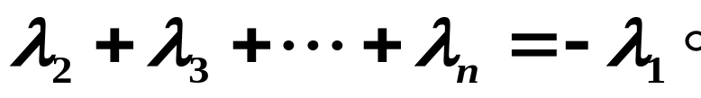
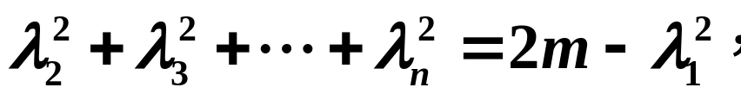
证明 设λ=λ₁, λ₂, …, λ_{n}是G的全部特征值。
对向量(1, 1,…, 1)与(λ₂, λ₃, λ₄,…, λ_{n})应用柯西-施瓦茨不等式，得
因为G是简单图，从而A(G)的对角元全为零，所以
又因为
将上述两式分别代入第一个式子的左端和右端，便可得证。

Slide 80
注：对于图谱的研究，开始于20世纪60年代，形成了代数图论的主要研究方向之一。图谱研究在流体力学，量子化学，量子物理与非线性物理以及网络技术中都有重要的应用。
四、图的邻接代数
定义 设A是简单图G的邻接矩阵，容易验证
对于矩阵的加法和数与矩阵的乘法来说构成复数域C上的向量空间，称该空间为图G的邻接代数。
定理 设G为n阶简单连通图，则
d(G)＋1 ≤ dimΛ(G) ≤ n。

Slide 81
证明 由矩阵理论知，邻接代数的维数等于邻接矩阵的最小多项式的次数。
由哈密尔顿－凯莱定理知
所以最小多项式的次数不超过n，因此dimΛ(G) ≤ n。
下面证明I, A, A²,…, A^{d(G)} 线性无关。
若不然，则存在不全为零的数b₀, b₁,…, b_{d(G)}使得
设b_{l-1} ≠ 0，但当l ≤ k ≤ d(G)时，有b_{k} = 0，从而

Slide 82
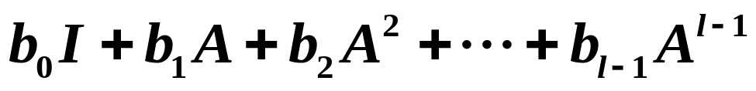
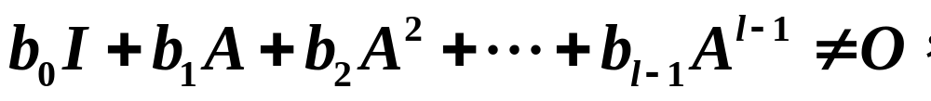
显然，d(G) < n。
假定v₁v₂…v_{d(G)+1} 是G中一条最短的 (v₁, v_{d(G)+1})路。
于是，d(v₁, v_{k} ) = k-1，(k=1, 2,…, d(G)+1)。
注意到：A^{k} 的元素a_{1 l}^{(k)}在 k <l-1 时为零，而a_{1 l} ^{( l-1 )} >0。
所以矩阵
第1行第 l 列的元素为b_{l-1}a_{1 l} ^{( l-1 )} ≠ 0。
因此
产生矛盾！

Slide 83

注：具有n个点的路的直径显然为n-1，因此n点路的邻接代数的维数为n。
定理 设G为n阶简单连通图，则A(G)的不同特征值的个数 s 满足不等式
证明 由矩阵理论知：非负对称矩阵的不同特征值的个数等于其最小多项式的次数，而最小多项式的次数等于G的邻接代数的维数。
所以，
注：n点路的不同特征值的个数为n。完全图K_{n}的直径显然为1，不同特征值的个数恰好为2。

Slide 84
五、图空间
具有m条边的简单标号图的生成子图的个数显然为2^{m}。
设G₁, G₂,…, G_{N}（N=2^{m}）表示简单图G的全部生成子图。
定理 集合M={G₁, G₂,…, G_{N}}在对称差运算△与数乘运算
0● G_{i} = Ø ， 1● G_{i} = G_{i}
下，构成数域F={0, 1}上的一个m维向量空间。
注：图空间是网络图论中的一个基本概念。学习网络图论的主要基础是电工学与矩阵理论知识。研究通信网络，如果涉及图论方法，建议参看
陈树柏，《网络图论及其应用》，科学出版社，1982年。

Slide 85
1.6 极图
极图属于极值图论的范畴，主要研究满足某个条件下的最大图或最小图问题。
P. Erdös是该研究领域的杰出人物，也是数学界的传奇人物，国际图论大师，Wolf奖获得者。他是20世纪最伟大的数学家之一，也是人类历史上发表数学论文最多的数学家(1525篇)，第二名是欧拉(850余篇)，第三名是柯西(789篇)。他于1996年9月20日因心脏病去世，享年83岁，他的逝世当时惊动了整个数学界。
20世纪70年代末，极值图论已经形成了相对完整的理论体系，但还有很多引人入胜的公开性问题没有解决，所以，直到现在，它仍然是重要研究方向。但是，该方向是比较困难的数学研究方向之一。

Slide 86
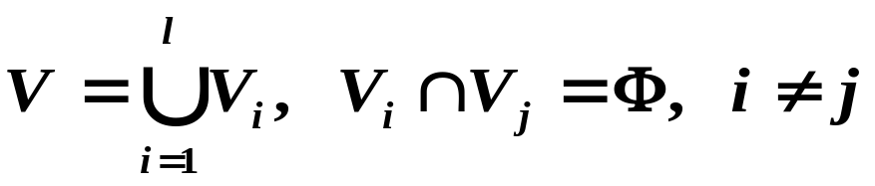
一、l 部图的概念与特征
定义 若简单图G的点集V有一个划分：
且所有的V_{i} 非空，V_{i} 内的点均不邻接，称G是一个 l 部图。
例
注：
(1) 如果l=2，则G 就是偶图;
(2) n阶无环图必是n部图;
(3) 若l₁<l₂≤n，则任意的l₁部图也是l₂部图。
4部图

Slide 87
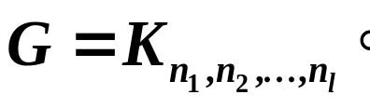

定义 如果在一个l 部图G中, |V_{i}|=n_{i}, 任何两点u∈V_{i} , v∈V_{j} , i ≠ j , i, j =1, 2,…, l 均邻接，则称G为完全l 部图。记作
例
v₁ v₂ v₃
v₄ v₆
v₅
K_{1,2,3}
注：完全l 部图也可表示为 。
点数： ∑ n_{i}
边数： ∑ n_{i}n_{j}

Slide 88
定义 如果在一个n阶完全l 部图G中，n=kl +r (0≤ r <l)
|V₁| = |V₂| = ··· = |V_{r}| = k + 1, |V_{r+1}| = |V_{r+2}| = ··· = |V_{l} | = k
则称G为n阶完全l几乎等部图，记为T_{l, n}。
|V₁| = |V₂| = ··· = |V_{l}| 的完全l几乎等部图称为完全l等部图。
1. 这是一个连通的3部图，点集V 的划分
为V₁={v₄}，V₂={v₃, v₅}，V₃={v₁, v₂, v₆ };
考察
v₁ v₂ v₃
2. V 的划分也可为
V₁={v₁, v₅}，V₂={v₂, v₃}，V₃={v₄, v₆ };
3. 这也是一个2部图，点集的划分为
V₁={v₂, v₄, v₆ }，V₂={v₁, v₃, v₅}
且划分唯一 。
v₄ v₅ v₆

Slide 89
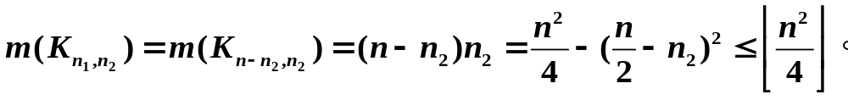
定理 连通偶图的2部划分是唯一的。
证明 设连通偶图G的2部划分为V₁∪V₂ =V。
取v∈V₁，由于G 连通，对任何u∈V₁∪V₂， G中有联结u 和v的路，故d (v, u)有定义。
因为任何一条以v为起点的路交替地经过V₁和V₂ 的点，可知一个点u∈V₂ 当且仅当d (v, u)是奇数。
该准则唯一地决定了G 的2部划分。
定理 n 阶完全偶图K_{n1, n2}的边数m=n₁n₂，且
证明 m=n₁n₂显然。下面证明第二结论：

Slide 90
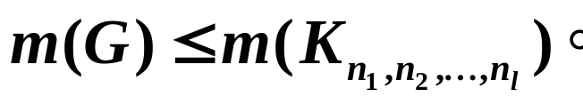
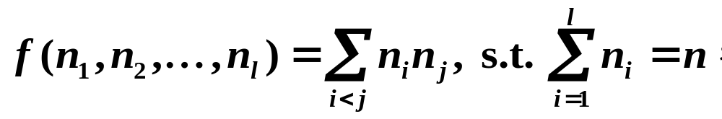
定理 n阶l 部图G 有最多边数的充要条件是 G≌T_{l, n}。
证明 首先
其次，考虑
则 f 取最大值的充分必要条件：对任何的1 ≤ i < j ≤ l，有|n_{i}-n_{j}|≤1。
此时G 的对应的顶点划分形成的 l 部图正好为T_{l, n}。
从而定理得证。

Slide 91
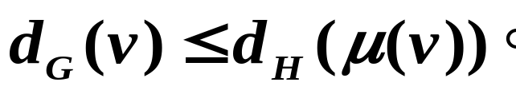
二、 Turán定理
定义 设G和H是两个n阶图，称G度弱于H，如果存在双射 μ：V (G)→V(H)，使得对任何点v∈V(G)，有
注：若G度弱于H，一定有：m(G) ≤ m(H)。但逆命题不成立。例如：(1, 1, 2, 4)与(3, 3, 3, 3)没有度弱关系！
定理 若n阶简单图G不包含K_{l+1}，则G度弱于某个完全l部图 H，且若G具有与H相同的度序列，则G ≌ H。
定理(Turán) 若G是n阶简单图，并且不包含K_{l+1}，则边数
m(G) ≤ m(T_{l, n})。
此外，仅当G ≌ T_{l, n}时，m(G) = m(T_{l, n})。

Slide 92
三、 Turán定理应用
工兵排雷问题：一个由n个人组成的小组在一个平原地区执行一项排雷任务。对于其中任意两个人，若其距离不超过g米，则可用无线电保持联系；若发生触雷意外，地雷的杀伤半径为h米。问：在任意的两个人之间均能保持联系的条件下，若发生意外，平均伤亡人数最低的可能值为多少？
分析：(1) 为保持通信，排雷工兵相互之间距离不能超过g米。因此，他们必须分布在直径是 g米的圆形区域内。
(2) 若某人A触雷，则与A的距离大于h米的人将是安全的，但究竟哪个人会发生触雷意外，事先是不知道的，所以此问题实际上是求在任意的两个人之间的距离不超过g米的条件下，距离大于h米的人数对最多能达到多少对。

Slide 93
(3) 如果有n个工兵：x₁, x₂,…, x_{n}, 每个工兵用一个点表示，两点连线当且仅当他们距离大于h米。于是，问题转化为求一个与该连接方式对应的极图。
下面我们对 g =1，h = 展开讨论。
设A={x₁, x₂,…, x_{n}}是n个工兵集合。他们分布在直径为1的圆形区域内。以A中每个元素为顶点，两个顶点连线当且仅当它们距离大于 。这样得到一个n阶图G。
对于A中元素的每一分布，都会对应一个图，因此，所有的分布将对应一个所谓的图族。在该图族中，存在一个图，其包含边数最多。
首先，可以证明上面的图族中每个图都不包含4阶完全图。

Slide 94
事实上，若在G 中存在K₄，则K₄形式有如下两种类型：
4
4
3
2
1
3
1
2
类型1
类型2
(1) 在类型1中，由于∠123， ∠124， ∠324中至少有一个大于90度，由余弦定理，该三角所对的边中，至少有一条长度超过1，与要求相矛盾！
(2) 在类型2中，由于∠143, ∠432, ∠321, ∠214中至少有一个大于等于90度，由余弦定理，该四角所对的边中，至少有一条长度超过1，与要求相矛盾！
所以，在G中不存在K₄。

Slide 95
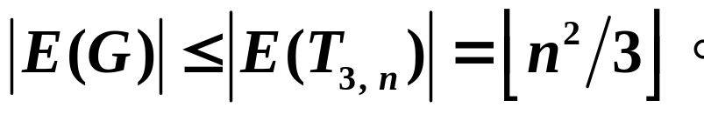
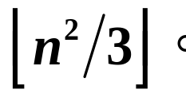
因此由Turán定理知
上面结果表明：设A={x₁, x₂,…, x_{n}}为任意一个直径为1的平面点集 ，则A中距离大于 的点对的最大数目为
定理 设A={x₁, x₂,…, x_{n}}为任意一个直径为1的平面点集，则A中距离大于 的点对的最大数目为 。并且对每个n，存在直径为1的点集A* = {x₁, x₂,…, x_{n}}，它恰有 个点对，其距离大于 。

Slide 96
Thank you!

